Slide 1
Fases de un Proyecto: Ciclo de Vida
Estudiante: Batista cárdenas, Johel Heraclio
Cédula: 8-914-587

Slide 2
Ciclo de Vida de un Proyecto
Visión
Inicio
Organización
Ejecución y Control
Cierre

Slide 3
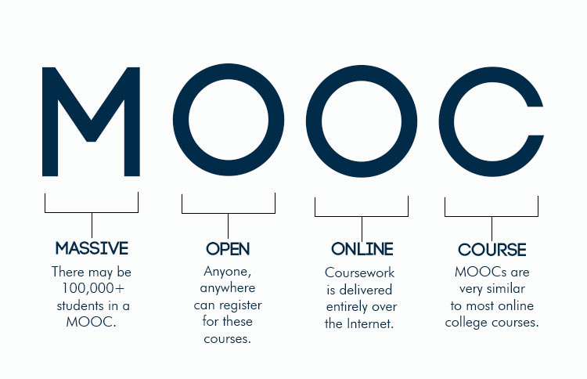
Proyecto Hipotético (Descripción)
Se planea desarrollar una Plataforma Educativa estilo MOOCS (Massive Online Open Courses) para una reconocida Fundación Educativa Sin Fines de Lucro en Panamá en la que se desean los estudiantes puedan realizar las siguientes acciones:
Acceder a contenido educativo gratuito y libre en formato de vídeos, textos y material adicional en Física, Química y Matemáticas como apoyo académico a sus clases
Tomar este contenido en formato de cursos completos, donde sus docentes puedan darle seguimiento al progreso de ellos y evaluarlos a través de quices dentro de la plataforma
Otorgarle al estudiante que complete todos los requisitos académicos de un determinado curso, un certificado validado por una institución académica formal con la que la Fundación ya posea convenios.

Slide 4

Fase de Inicio y Visión: Definición de Alcance y Estructura del Proyecto
Durante esta fase, la empresa desarrolladora de la solución tecnológica trabajará de la mano en estrecha y armónica colaboración con la Fundación Educativa, de manera que se pueda definir a fondo el alcance, la misión, la visión y los objetivos que se buscan obtener con este proyecto.
De igual forma, se asigna a un responsable directo por parte de la Fundación (Stakeholder) y a otro por parte de la empresa desarrolladora (Director de Proyectos), encargados de gestionar las comunicaciones y elaborar la programación de entregables del proyectos, siendo el más importante el Director de Proyectos, trabajando de la mano con las especificaciones establecidas por el Stakeholder.
Posterior a ello, una vez hayan sido levantados todos y cada uno de los requerimientos iniciales, se procederá a nivel interno de la empresa desarrolladora con la creación de equipos para dividir las tareas del proyecto hacia la siguiente Fase de Implementación.

Slide 5

Fase de Organización, Ejecución y Control del Proyecto
Con todos los requerimientos ya levantados por parte del Gerente de Proyectos desde el Stakeholder, se procede a generar un documento de “Acuerdo del Proyecto” en el que se plantean de forma escrita y en mutuo acuerdo de ambas partes, todo el alcance, el sistema a desarrollar en su completitud, así como el cronograma de entregas, con su respectiva fecha de inicio y de final del proyecto.
Una vez comenzado el proyecto, se procede a implementar con cada uno de los Líderes de los diferentes equipos las soluciones planteadas inicialmente y el Gerente de Proyecto a trabajar de la mano con ellos para garantizar el cumplimiento del cronograma y la temprana detección de posibles riesgos que pongan en riesgo su cumplimiento a cabalidad.
En caso de darse situaciones que pongan en riesgo las fechas de entrega, el Gerente de Proyecto procede a reasignar recursos (humanos y económicos) en los diferentes equipos con el fin de cumplirlas sin alterar el cronograma.

Slide 6

Fase de Cierre del Proyecto
Una vez ya terminado por completo el desarrollo de la plataforma educativa, se procede a la instalación en los servidores de la Fundación y a hacer pruebas con ella de manera que se valide si cumple o no con los requerimientos inicialmente solicitados por la misma.
En caso de que sí cumpla con los requerimientos, se procede con la Firma de un Acta de Aceptación del Proyecto, entre ambas partes (Gerente de Proyecto y Stakeholder), en la que la empresa desarrolladora deja el sistema funcional en los servidores de la Fundación y en caso de que el contrato u acuerdo inicial así lo establezca, se le da mantenimiento a los mismos por un tiempo acordado.
A nivel interno de la Empresa de Desarrollo se recogen todas y cada una de las experiencias y aprendizajes llevados en la ejecución del proyecto de desarrollo de la plataforma educativa online, con el fin de mejorar, volver más eficientes y eficaces los procesos de desarrollo de proyectos dentro de la misma.

